Slide 1

Projet d'Analyse de Données : Impact de Facteurs Externes sur une Activité de Mobilité
Présentation des objectifs, de la méthodologie et des résultats
CHARLES Léo

Slide 2
1.Problématique et Contexte
- Pourquoi analyser l'impact des facteurs externes sur la mobilité ?
- Exemples de facteurs étudiés : météo, événements publics, fermetures de routes
- Importance pour la gestion de la mobilité urbaine

Slide 3
2.Démarche et Méthodologie
- Collecte des données : utilisation de l’API Rennes Metropole pour le nombre des vélos et utilization du module python “meteostat” pour récupérer les données sur la température
- Nettoyage et exploration sommaire des données sur un notebook jupyter
- Importation des données dans PostgreSQL pour agrégation et jointure des tables
- Visualisation et creation de graphique et dashboard sur Kibana

Slide 4
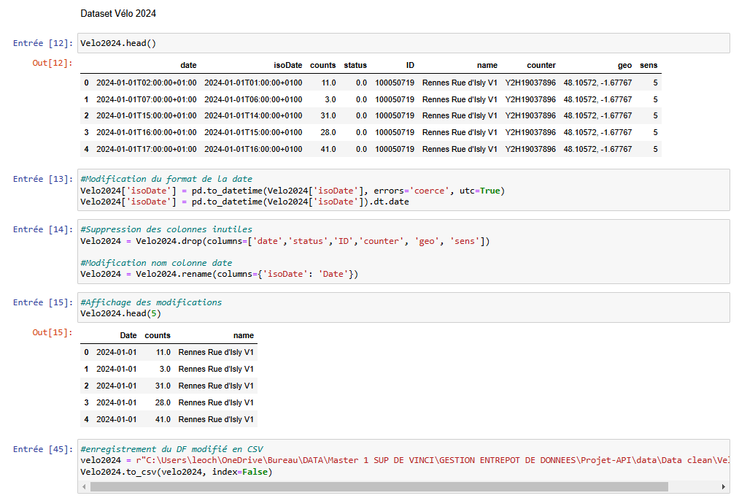
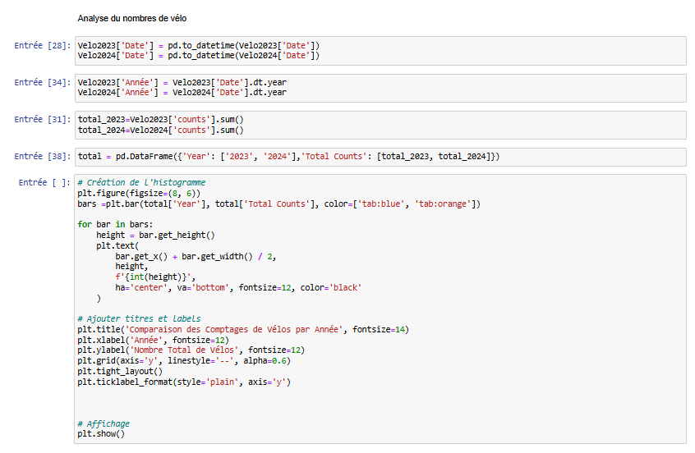
2.Démarche et Méthodologie
- Nettoyage et exploration sommaire des données sur un notebook jupyter

Slide 5
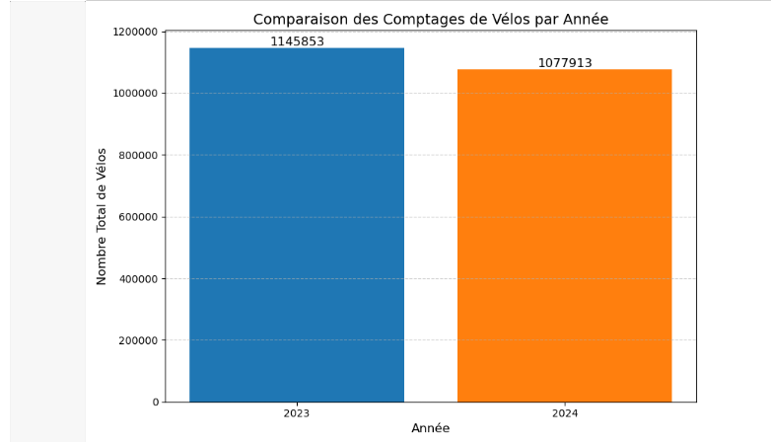
2.Démarche et Méthodologie
- Nettoyage et exploration sommaire des données sur un notebook jupyter
Exemple de pré analyse avec la libraire matplotlib sur python

Slide 6
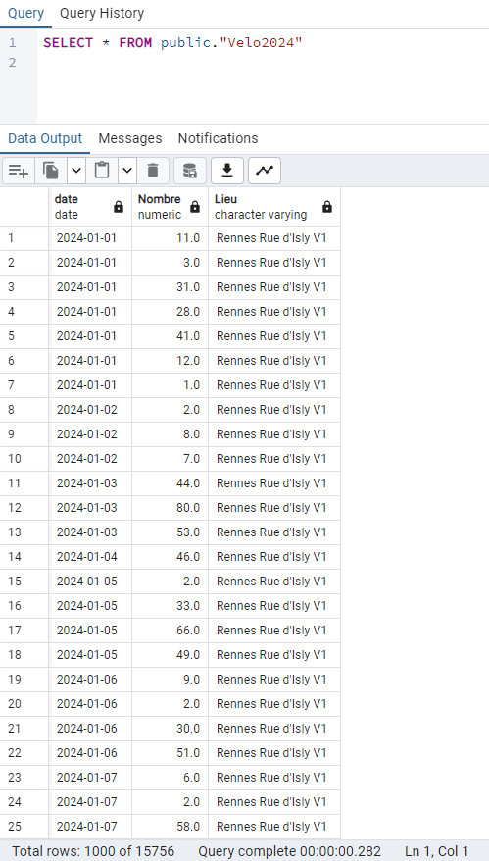
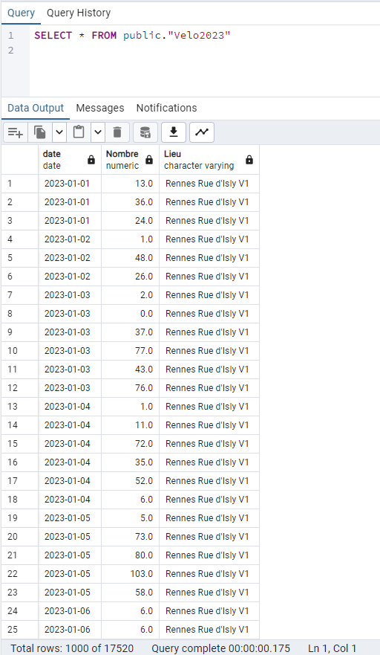
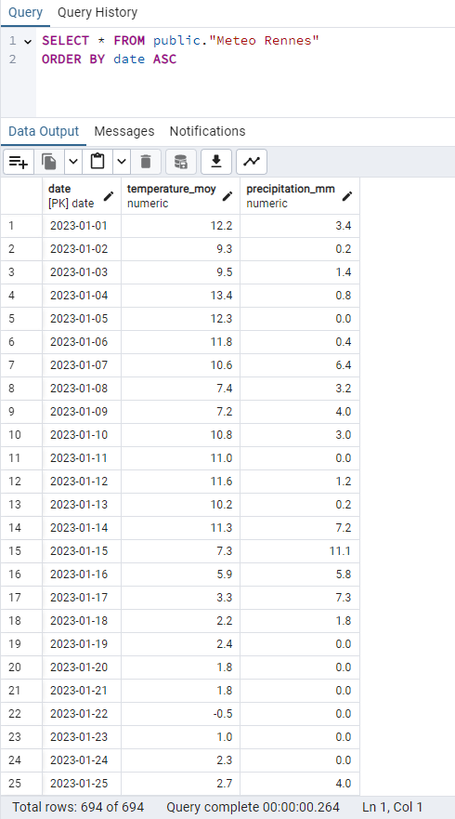
2.Démarche et Méthodologie
Tables chargés dans SQL
Exemple de pré analyse avec la libraire matplotlib sur python

Slide 7
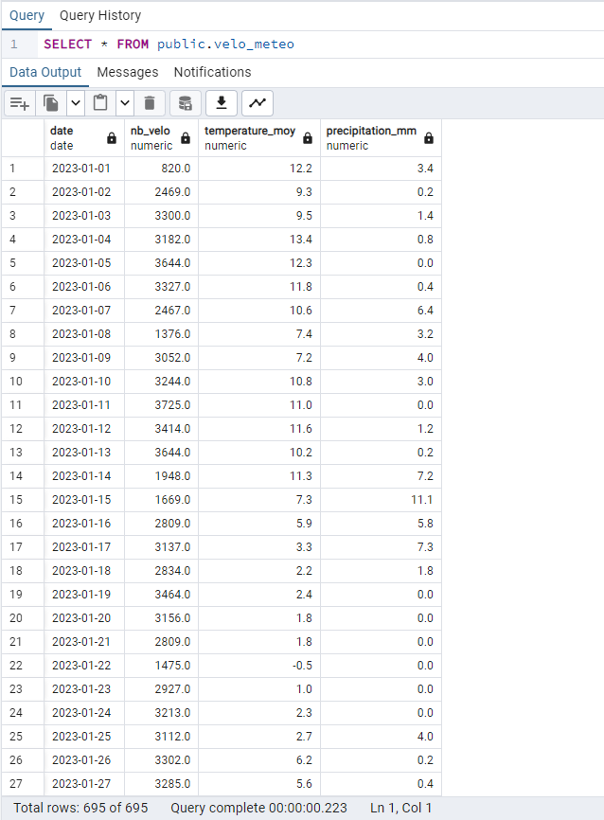
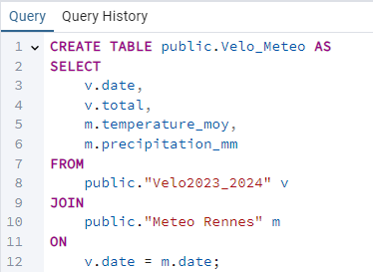
2.Démarche et Méthodologie
Aggregation des données vélos par date puis jointure avec la table météo sur les dates

Slide 8
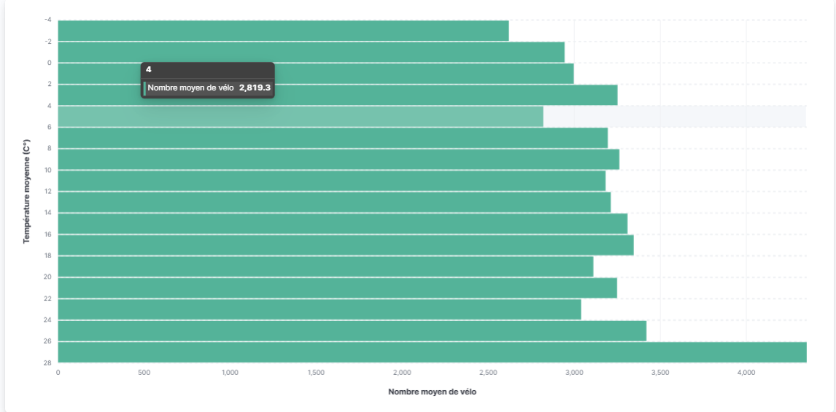
3. Visualisation des Données dans kibana
Ce graphique représente le nombre moyen de données pour les plages de températures. Nous pouvons déjà identifier qu’il n’y a pas de réelle corrélation entre la température et le flux de vélos. Que les températures soient négatives ou positive, le nombre moyen de vélos ne diffères pas.

Slide 9
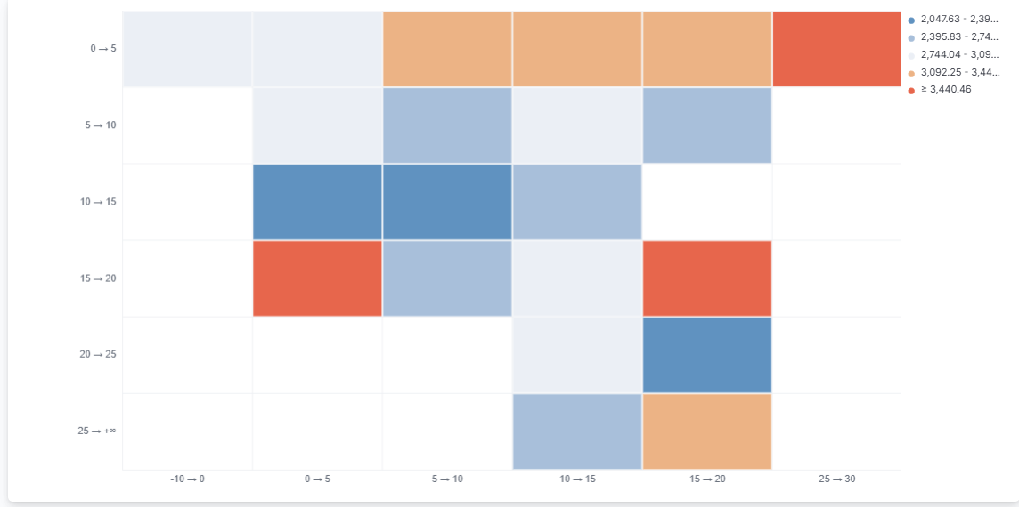
3. Visualisation des Données dans kibana
Cette Heat Map qui représente le nombre moyen de vélo avec en ordonné les precipitations Moyenne (en mm) et en abscise la temperature (en C°) nous fait remarquer que lorsqu’il ne pleut pas, les gens prennet beaucoup plus le vélo, qu’importe les temperatures.

Slide 10
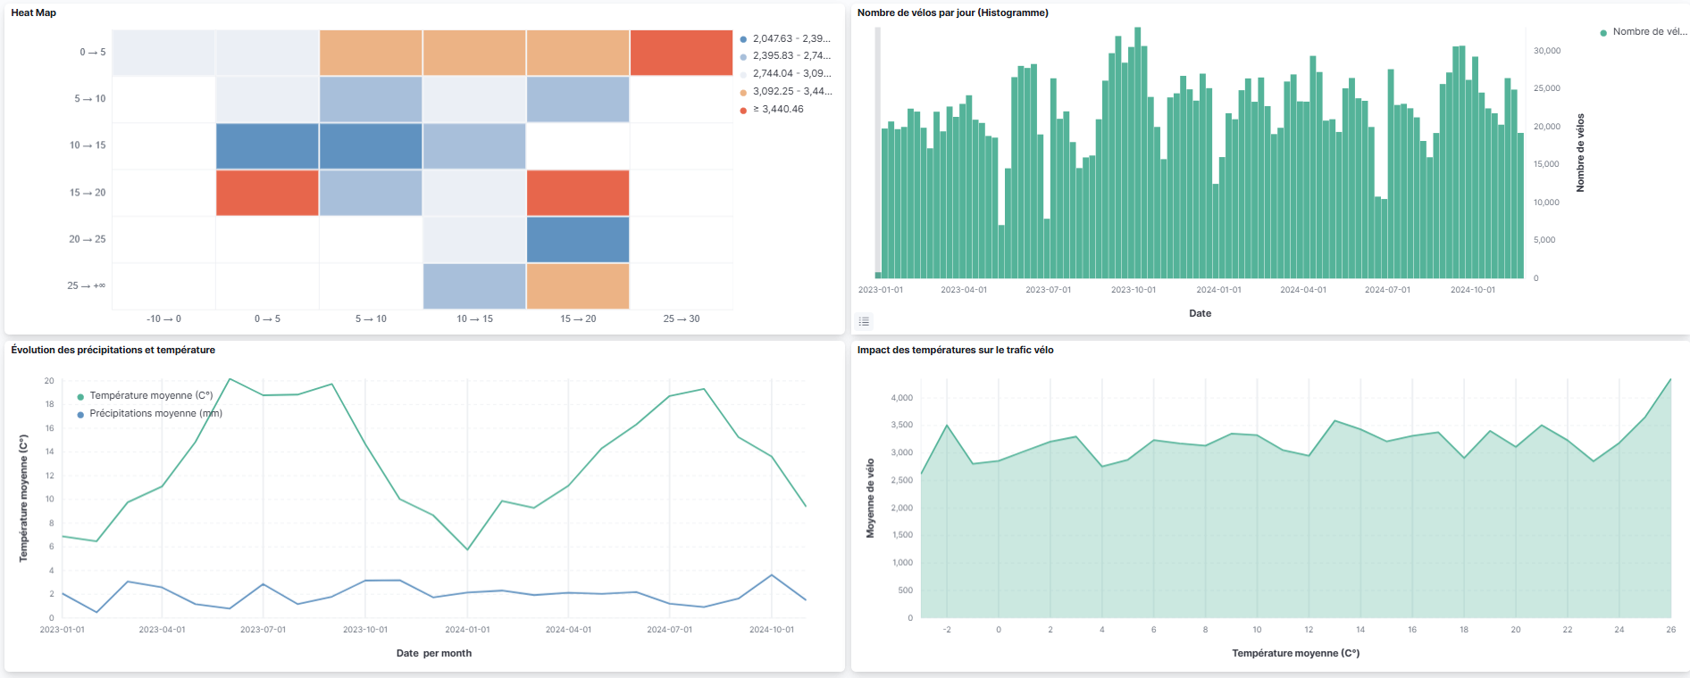
3. Tableau de bord Kibana

Slide 11
Difficultés rencontrées
Première utilisation des outils Elastique search,Kibana, Docker
Difficulté pour requêter les API à cause des limitations : en solution, récupération des données météo grâce à une librairie python et récupération des données API sur le site internet de l’API
Travail seul avec peu de temps effectif
Soucis de connexion et de programmation des différents outils qui m’ont ralentis

